Slide 2
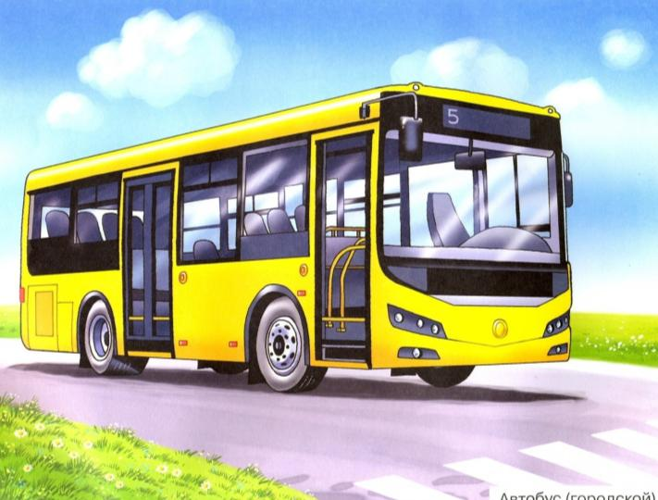
АВТОБУС Что за чудо – синий дом! Ребятишек много в нем. Носит обувь из
резины И питается бензином!

Slide 3
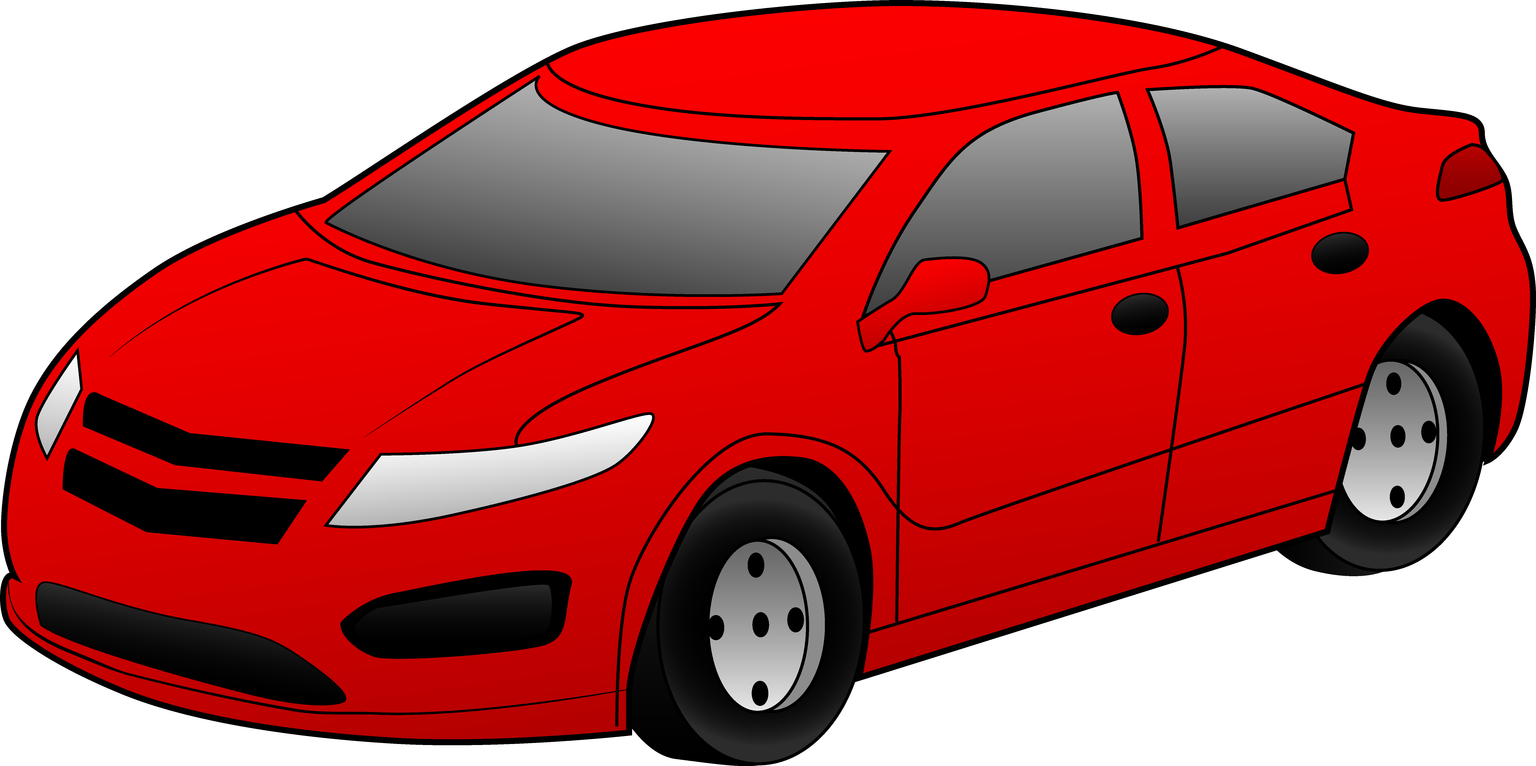
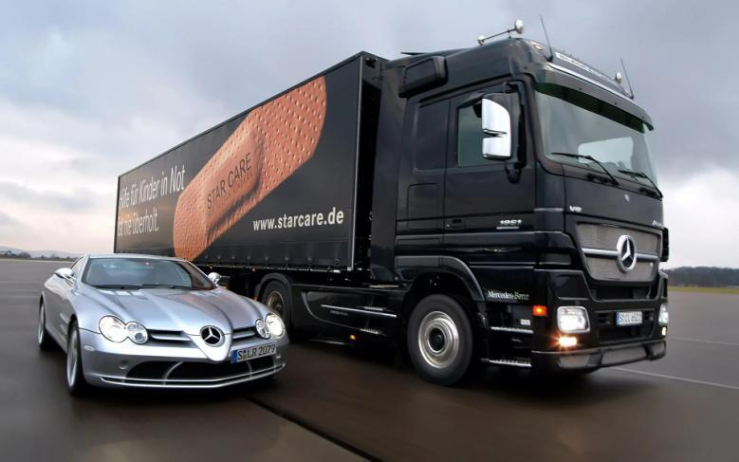
Пьет бензин, как молоко, Может бегать далеко. Возит грузы и людей. Ты знаком, конечно
с ней

Slide 4
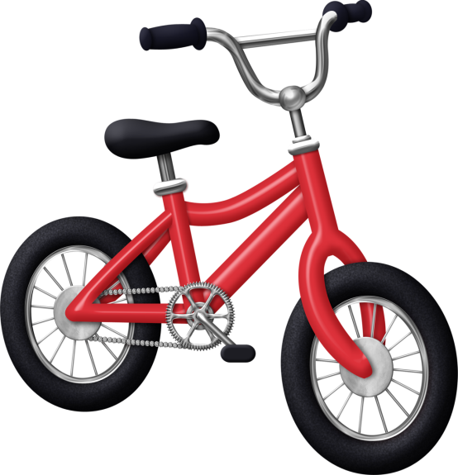
Руль держи, крути педали И езжай в любые дали!

Slide 5
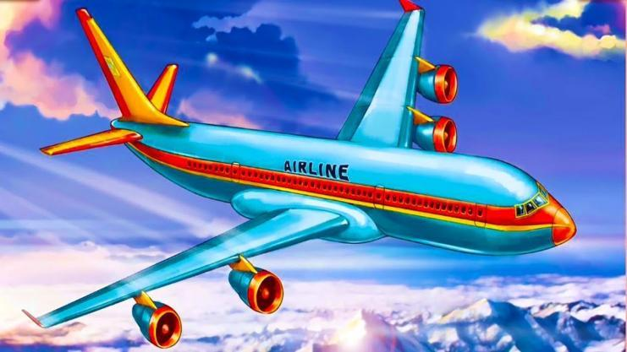
В этом доме тишина Много окон, дверь одна Дом летит под небесами Мы уселись
у окна. За окошком вся страна Дом отправился в полет Значит это…..

Slide 6
Без разгона в высь взлетает Стрекозу напоминает Отправляется в полет Наш российский…

Slide 7
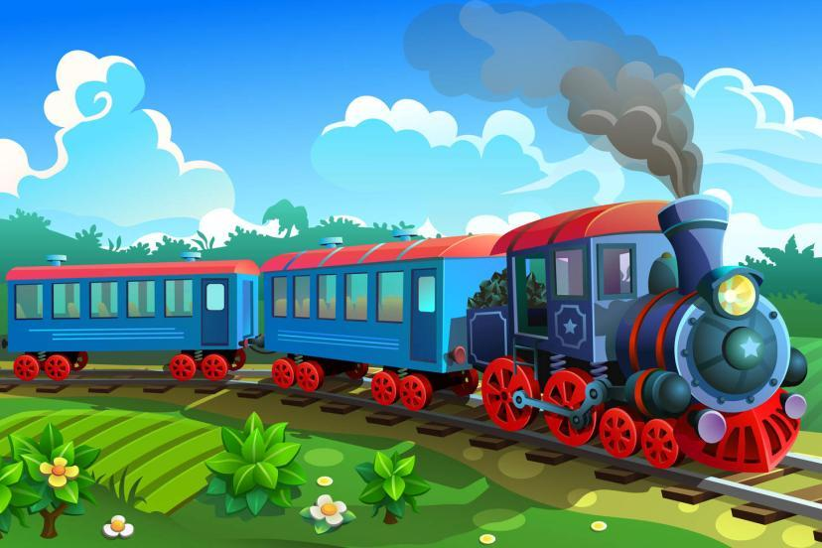
Братцы в гости снарядились, Друг за друга уцепились, И помчались в
путь далек, Лишь оставили дымок.

Slide 8
Это что за чудеса: Дует ветер в паруса? Ни паром, ни дирижабль — По
волнам плывет... (Корабль)

Slide 9
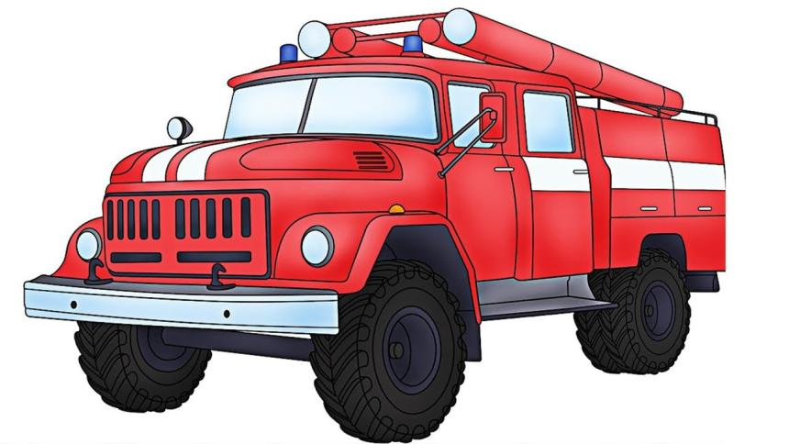
Спешит машина красная, Не выключая фар, На службу на опасную, Спешит тушить пожар!

Slide 10
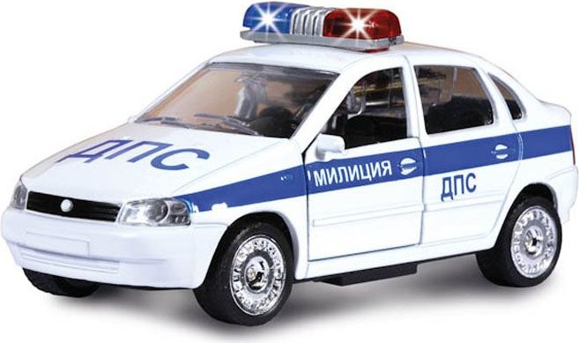
ПОЛИЦИЯ В сборе все- полна кабина, и водитель сел за руль- полицейская машина выезжает на
патруль засверкала, замигала синим ярким маячком, нарушителя догнала! кто с машиной не знаком?!

Slide 11
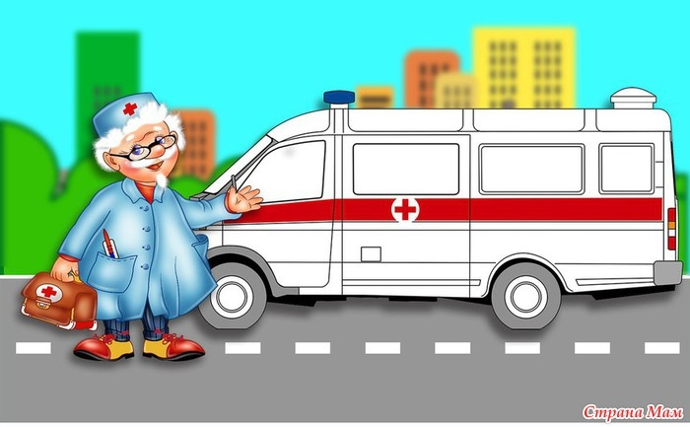
"скорая помощь" по городу мчит, "скорая помощь" тревожно кричит: "меня пропустите, случилась
беда! к больному спешу я на помощь всегда!"

